Slide 1
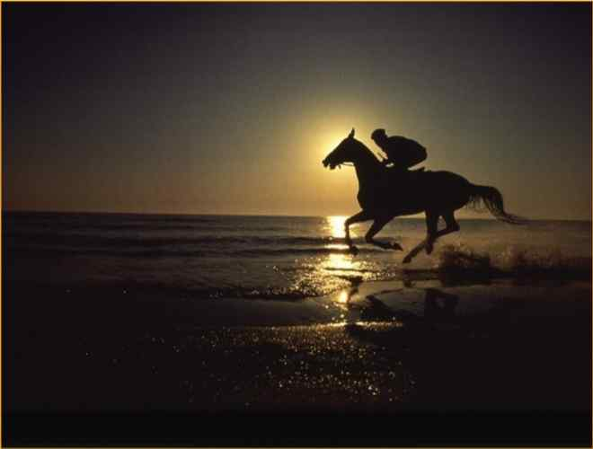
МЕХАНИЧЕСКОЕ ДВИЖЕНИЕ

Slide 2
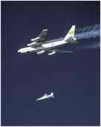
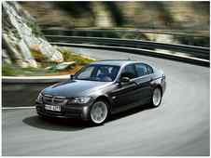
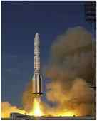
МЕХАНИЧЕСКОЕ ДВИЖЕНИЕ
Познакомимся
с одним из разделов физики – механика.
Механика изучает простейшую форму движения материи – механическое движение.
Механическим движением называется изменение с течением времени положения тела в пространстве относительно других тел.

Slide 3
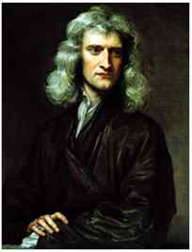
МЕХАНИЧЕСКОЕ ДВИЖЕНИЕ
Основные законы классической механики были открыты в XVII веке английским учёным Исааком Ньютоном.

Slide 4
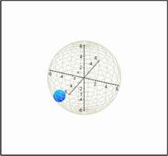
МЕХАНИЧЕСКОЕ ДВИЖЕНИЕ
Изучить движение тела – значит определить, как изменяется
его положение с течением времени.
Если это известно, можно узнать положение тела в любой
момент времени.
С учётом этого можно сформулировать основную задачу механики:
Основная задача механики состоит в том, чтобы
определить положение тела в любой момент времени.

Slide 5
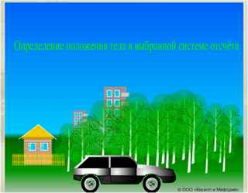
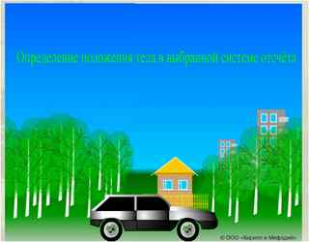
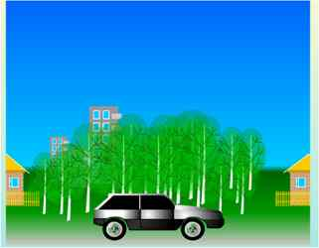
ТЕЛО ОТСЧЕТА
Определение положения и описание движения материальных тел зависят от выбора тела отсчёта.

Slide 6
ТЕЛО ОТСЧЕТА

Slide 7
ТЕЛО ОТСЧЕТА

Slide 8
МАТЕРИАЛЬНАЯ ТОЧКА
Чтобы определять изменение положения тела в
пространстве, нужно, прежде всего, уметь определять
это положение.
Но при этом возникают некоторые затруднения,
связанные с тем, что тело имеет размеры.
К счастью, при решении многих задач размерами
тела можно пренебречь, рассматривая тело как одну
точку. При этом описание движения тела намного
упрощается.

Slide 9
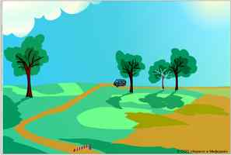
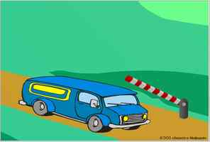
МАТЕРИАЛЬНАЯ ТОЧКА
Тело, размерами которого в данной задаче можно пренебречь, называется материальной точкой.
Можно или нельзя считать тело материальной точкой зависит не от размеров тела,а от поставленной задачи.
Автомобиль, находящийся далеко от шлагбаума можно считать материальной точкой.
Автомобиль вблизи шлагбаума
нельзя считать материальной точкой.

Slide 10
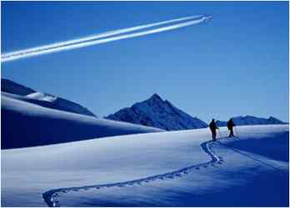
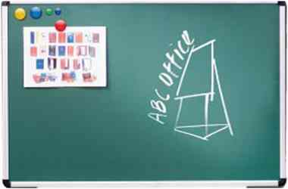
Траектория
В процессе движения материальная
точка занимает различные положения
в пространстве относительно тела
отсчёта.
При этом движущаяся точка
«описывает» в пространстве какую-то
линию. Иногда эта линия видна.
Часто траектория – невидимая линия.
Траекторией движения тела
(материальной точки)
называется линия в пространстве,
по которой движется это тело.

Slide 11
Траектория
Траектория может быть прямой и кривой линией.
Соответственно форме траектории движение
бывает прямолинейным или криволинейным.

Slide 12
ТРАЕКТОРИЯ, ПУТЬ И ПЕРЕМЕЩЕНИЕ
Длина траектории или пройденной части траектории, которую описывает материальная точка за данный промежуток времени, называется путём.
S
Путь обозначается - …
Единица измерения пути
- …
м

Slide 13
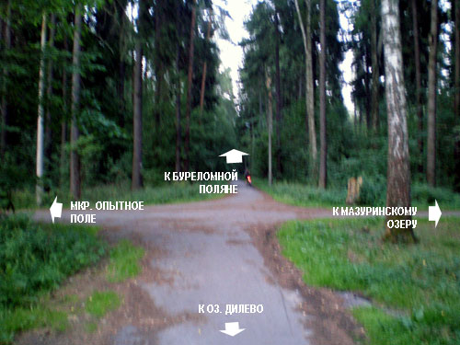
ТРАЕКТОРИЯ, ПУТЬ И ПЕРЕМЕЩЕНИЕ
Человеку в различных сферах деятельности приходится рассчитывать,где будет находиться движущееся тело
в заданный момент времени.
Часто, даже если мы знаем путь,
не можем решить задачу.
Например. Задание во время турпохода (рис. 1):
«Дойди до перекрёстка и пройди ещё 5 км, там мы встретимся ». Легко выполнить?
Рис. 1
Рис. 2

Slide 14
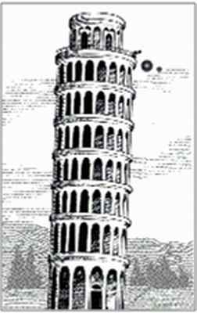
РАВНОМЕРНОЕ И НЕРАВНОМЕРНОЕ ДВИЖЕНИЕ
Выписать из
учебника определение
равномерного и
неравномерного
движения

